Slide 1

Décapsuleur
Recyclability - Reuse
Camille – Mouna – Christelle – Tiago - Juan

Slide 2
Contexte
Start-up : HoliPresse
Moulage manuel de petites pièces à base de plastique recyclé
Valeurs:
Traitement des déchets au niveau locale
Sensibiliser au recyclage

Slide 3
Définition
Recyclability: Réintroduction directe d’un déchet dans un cycle de production
Source: ADEME
Reuse: durabilité de l’objet (pas d’usage unique)

Slide 4
Notions relatives
Les 5 R pour du 0 déchets:
Refuse
Reduce
Reuse
Repurpose
Recycle
Traitement des déchets
Mode de consommation
Environnement

Slide 5

Croquis
Recyclability - Reuse

Slide 6
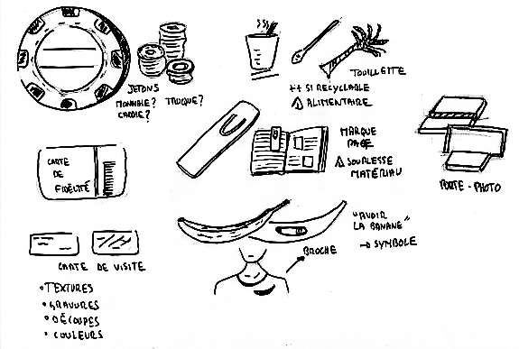
Créativité
Brainstorming

Slide 7
Processus
Recherche
Brainstorming
Croquis
Réalisation de dessins vectoriels pour la découpe (Illustrator)
Test de découpe 1
Itération 1
Test de découpe sur bois
Découpe final
Moulage de la pièces

Slide 8
Compétences requises
Créativité
Outil de gestion de projet Github (communication)
Conception de produit (Illustrator, découpe laser, matériaux)

Slide 9
Le groupe - organisation
Camille – Mouna – Christelle – Tiago – Juan - Charlotte
Marketing
Processus
Design
Génie
Industriel
Génie
Industriel
Design
RECHERCHES
GESTION PROJET
PRODUCTION
CONCEPTION

Slide 10
Le groupe - compétences
Gain de compétences:
Démarche de conception (recherches d’existants, croquis d’intentions, moodboards, …)
Processus découpe laser (fichiers vectoriels, logiciel, machines, matériaux, …)
Processus injection manuelle (machines, matériaux, recyclage matériaux, …)

Slide 11

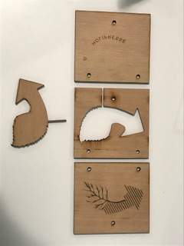

L’objet
Moule 1
Moule 2
Ajustements : forme et point d’injection

Slide 12
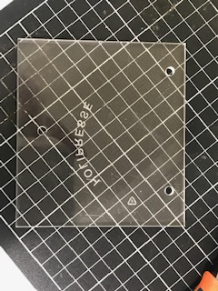
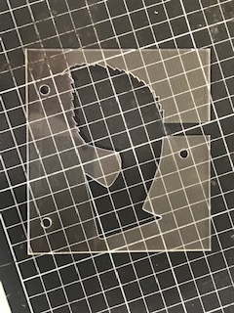
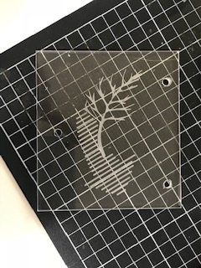
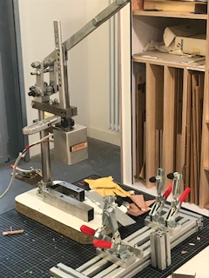
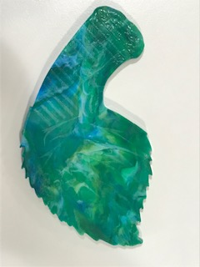
L’objet
Plaques du moule 2
Presse

Slide 13
L’objet - symbolique
Recyclage : figuration et graphisme sur l’objet
Recyclage : matériau et aspect esthétique
Recyclage : fonction décapsuleur en lien avec le produit recyclé bouchon

Slide 14
Améliorations
Taille : faire correspondre capacité de volume de la machine et taille de la pièce
Moule : rigidité du moule, plus de vis

Slide 15
Feedback - compétences
Partage : échanges de connaissances entre nous
Outils : découverte d’outils (logiciels et machines)
Groupe : complémentarité des compétences de chacun

